Slide 1


OpsMind — AI Operational Intelligence
Google Cloud AI Builder Cup 2026 · JAPAC
Tim: OpsMind AI · Ketua: Sisawaktu 11
Masalah: data operasi terpisah; lonjakan listrik tidak selalu terlihat dari produksi.
Prototipe: metrik deterministik + penjelasan Gemini. AI menyarankan; manusia memutuskan.

Slide 2

Ringkasan eksekutif
Data operasi terpisah antara produksi, listrik, jam operasi dan cuaca.
OpsMind menghitung intensitas, baseline, deviasi dan estimasi biaya potensial.
Gemini hanya menjelaskan bukti yang diberikan dan menyebut data yang belum tersedia.
Model tidak menghitung angka. Semua data demo berlabel SIMULATED DATA.
AI menyarankan; manusia memutuskan.

Slide 3
Ringkasan ide
• OpsMind adalah prototipe AI Operational Intelligence untuk manufaktur kecil–menengah.
• Menghitung intensitas energi (kWh/unit), baseline, deviasi dan estimasi biaya kelebihan.
• Gemini menjelaskan bukti, memisahkan fakta dari hipotesis, dan menyarankan pemeriksaan manusia.
• Semua data demo berlabel SIMULATED DATA. Tidak ada klaim penghematan.

Slide 4
Peluang
• Diferensiasi: investigasi berbasis bukti, bukan chatbot umum atau alarm ambang batas.
• Setiap observasi mengutip bukti E1–E13; setiap hipotesis mencantumkan bukti yang belum tersedia.
• Panel biaya menampilkan rumus dan asumsi — bukan tagihan atau penghematan terverifikasi.
• Cuaca adalah konteks, bukan bukti sebab-akibat; perubahan before/after tidak diklaim sebagai akibat tindakan.
• USP: alur human-in-the-loop dari deteksi → investigasi → tindakan → verifikasi.

Slide 5
Fitur
• Dasbor harian: produksi, listrik, intensitas energi dan estimasi biaya potensial.
• Deteksi transparan: baseline, ambang heuristik 15% dan tingkat severity.
• Investigasi AI: Gemini atau mock deterministik berlabel; output divalidasi Zod.
• Bukti: 13 item (E1–E13), fakta vs hipotesis, data yang hilang dan keterbatasan.
• Alur tindakan: Open / In progress / Completed dengan timestamp dan catatan.
• Perbandingan before/after dengan peringatan “perubahan yang diamati saja”.

Slide 6
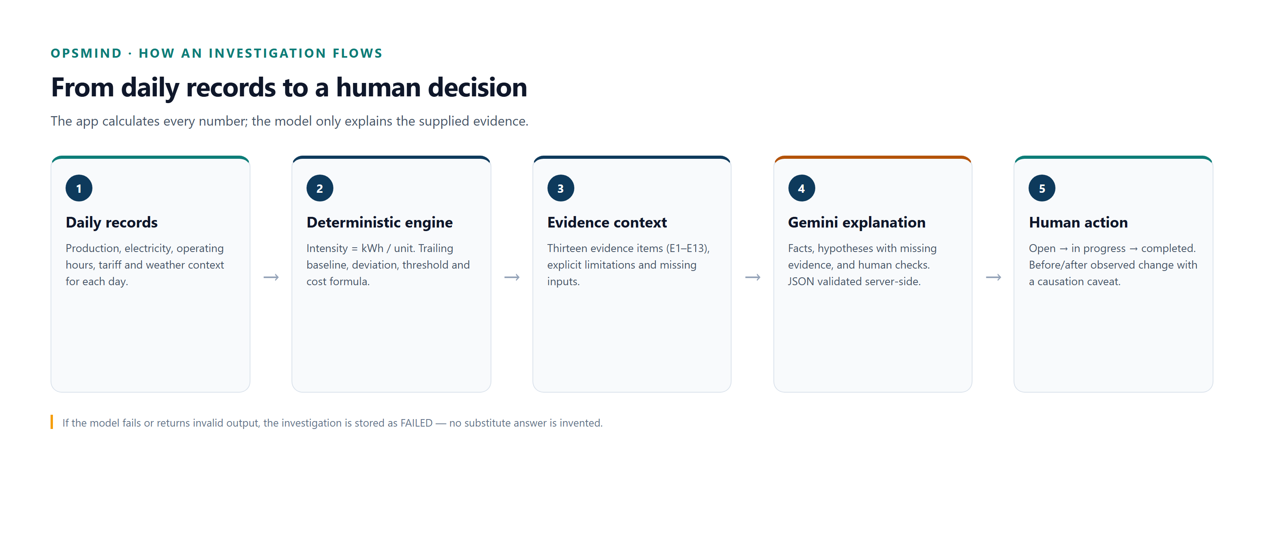
Alur investigasi
Mesin deterministik menghitung; Gemini menjelaskan; manusia memutuskan. Kegagalan model disimpan sebagai FAILED.

Slide 7
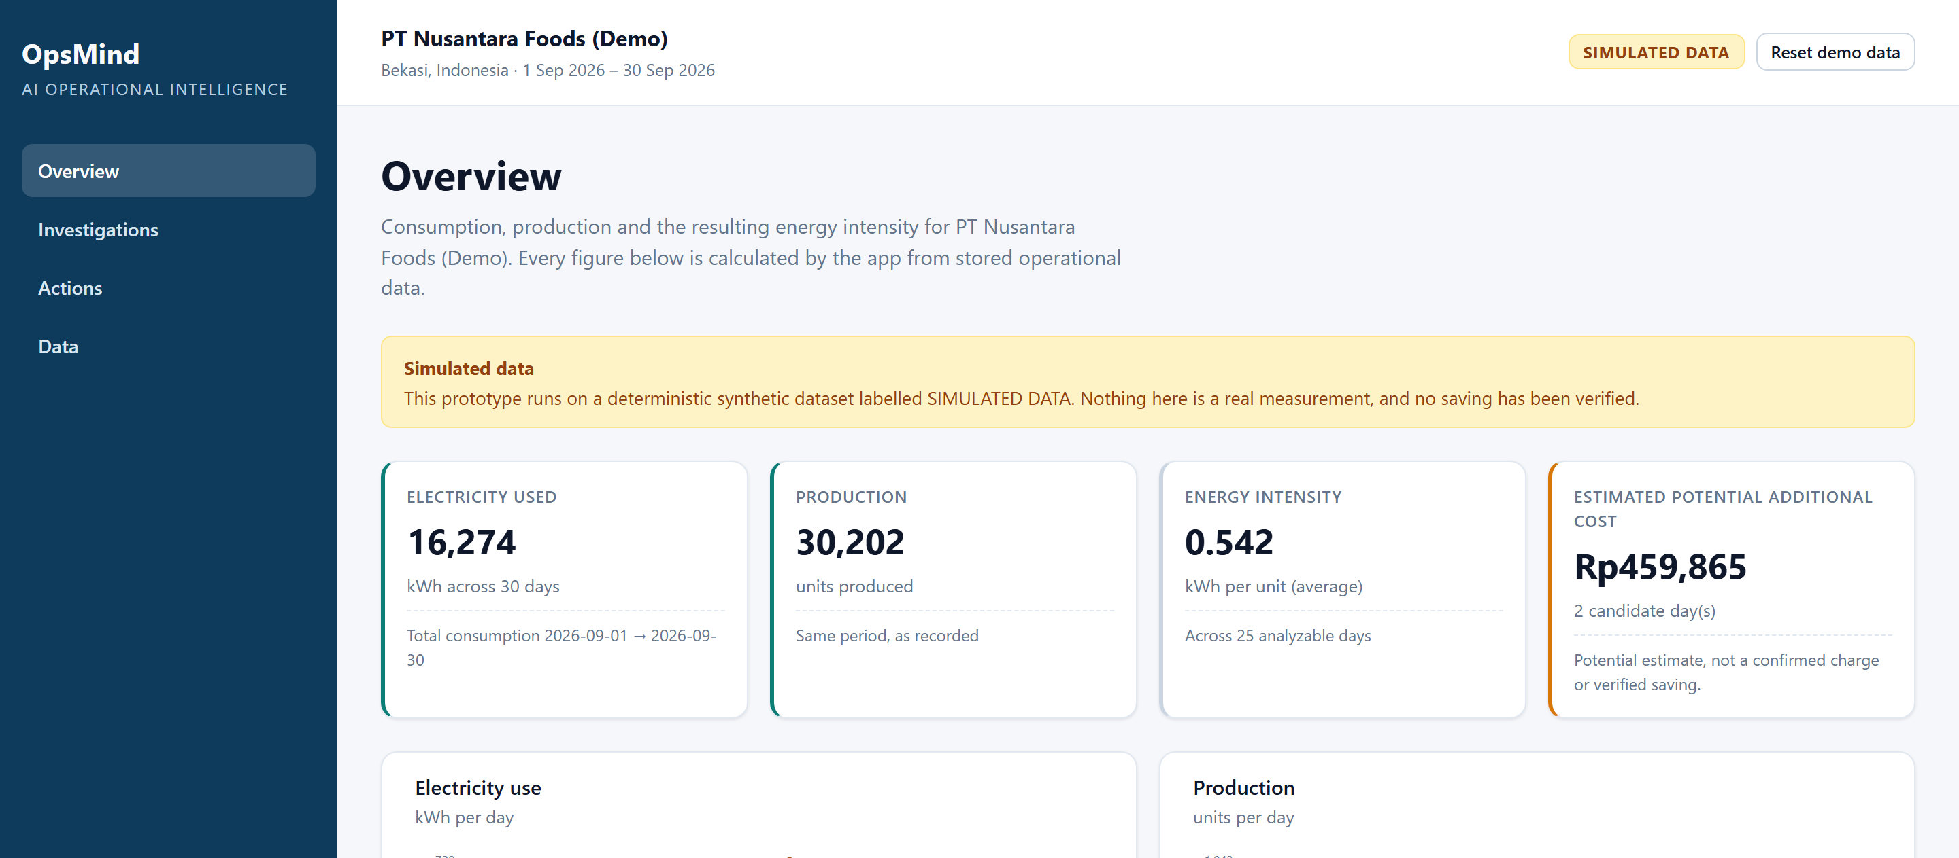
Tampilan produk — Overview
30 hari simulasi · 17 Sep 2026: +36,0% terhadap baseline · estimasi potensial Rp288.884.

Slide 8
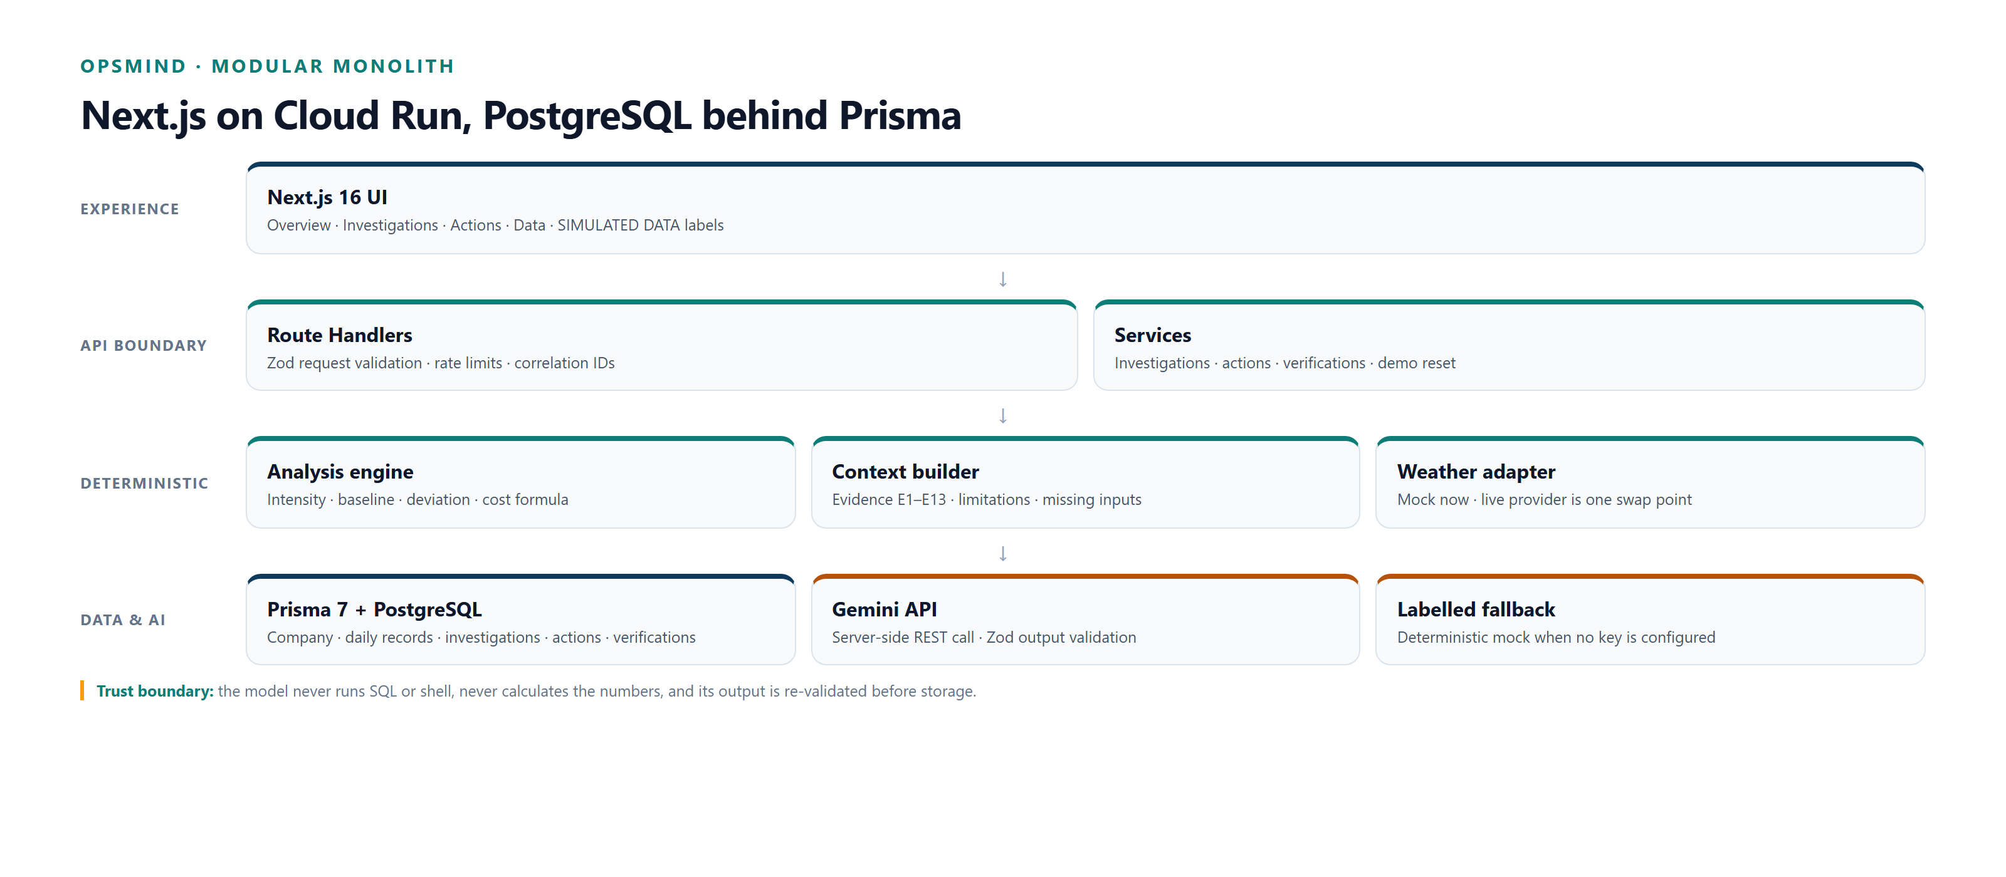
Arsitektur
Next.js → route handler → validasi → service → PostgreSQL; output Gemini divalidasi sebelum disimpan.

Slide 9
Teknologi
• Next.js 16 App Router · React 19 · TypeScript 7 strict · design token CSS kustom.
• PostgreSQL + Prisma 7 driver adapter · kolom decimal dan date native.
• Gemini API melalui REST server-side · validasi output Zod 4 · fallback mock berlabel.
• Vitest 5 (79 test) · Playwright E2E · Docker · GitHub Actions.
• PostgreSQL embedded untuk lokal · target deployment: Google Cloud Run.

Slide 10
Estimasi biaya implementasi (opsional)
• Pengembangan: PostgreSQL embedded lokal + mock investigator; tanpa biaya cloud.
• Deployment: Cloud Run scale-to-zero + PostgreSQL managed + token Gemini; biaya tergantung trafik dan region.
• Aplikasi menampilkan estimasi potensial: kWh berlebih × tarif, beserta asumsinya.
• Tidak ada klaim penghematan terverifikasi; diperlukan pengukuran before/after yang terkontrol.

Slide 11
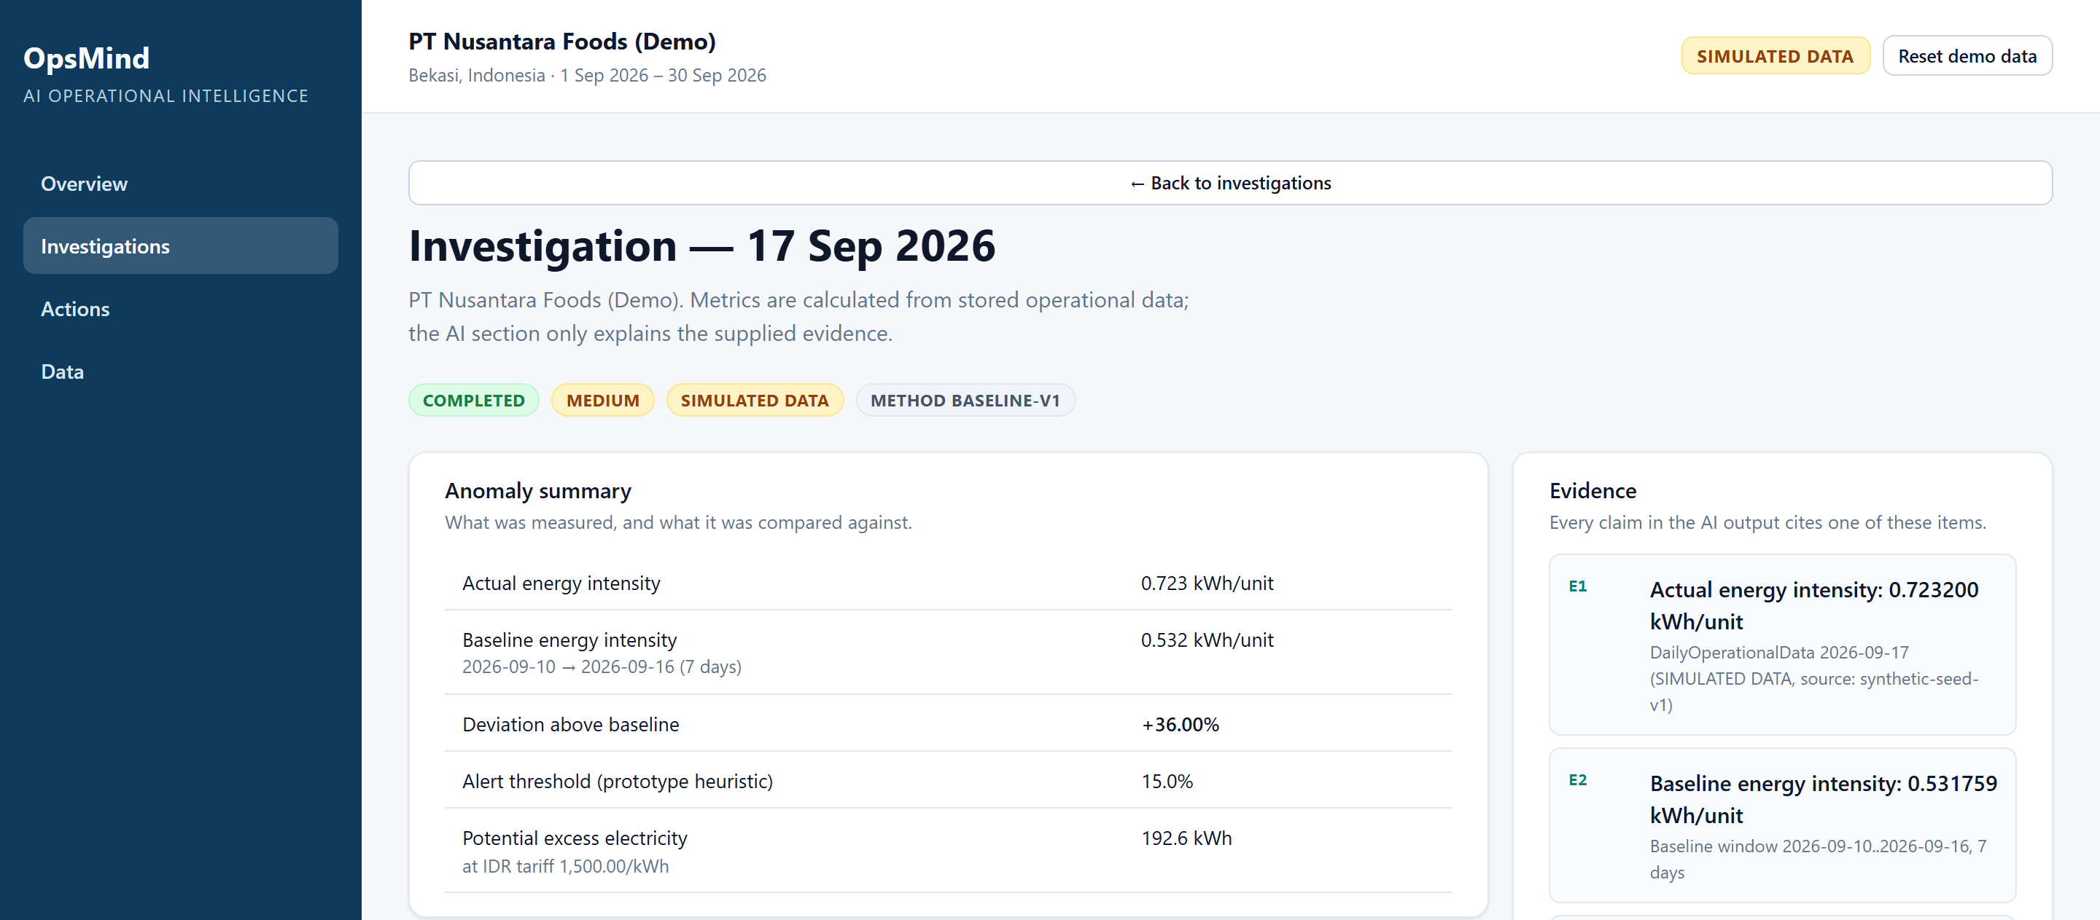
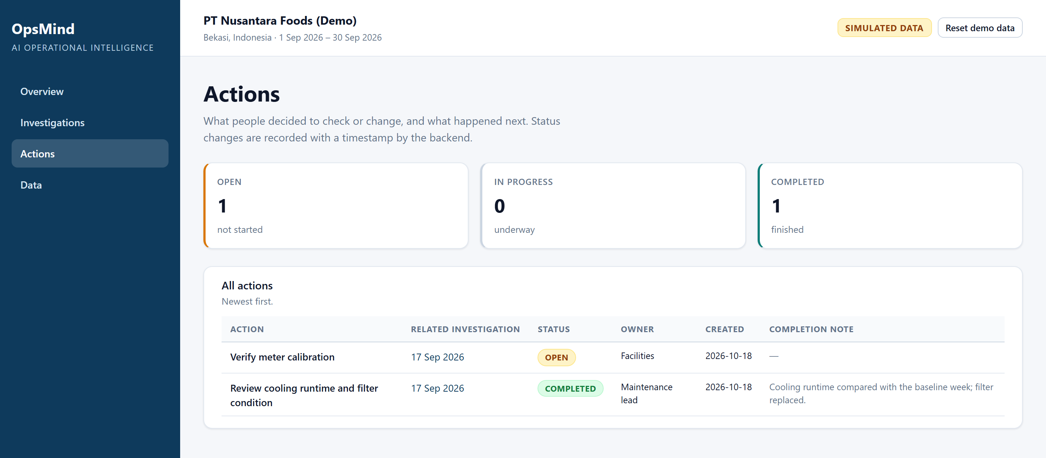
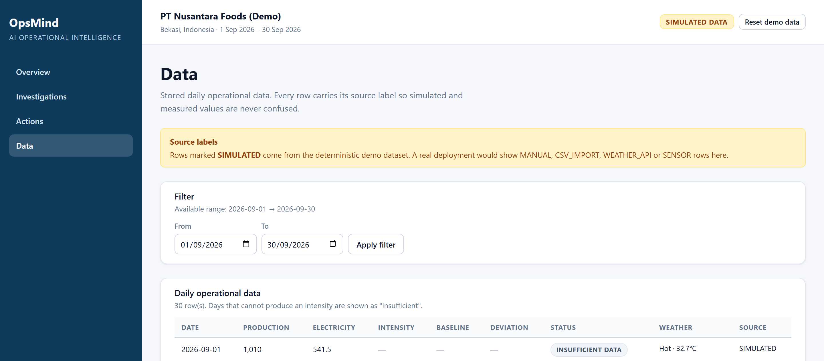
Tangkapan layar prototipe — data simulasi
Overview — KPI, tren dan antrean investigasi
Investigasi — bukti E1–E13 dan penjelasan AI
Tindakan — status dan perbandingan before/after
Data — label sumber dan filter tanggal

Slide 12
Performa dan verifikasi
• 79 test otomatis: mesin kalkulasi, validasi, kegagalan AI dan integrasi API.
• 3 test Playwright E2E: overview, navigasi sidebar dan alur investigasi.
• Typecheck dan build produksi lulus; dataset demo 30 hari deterministik.
• Health check: /api/health melaporkan status database dan provider AI.
• Tidak diklaim: throughput produksi, benchmark latency, atau penghematan nyata.

Slide 13
Roadmap
• Provider cuaca nyata dengan cakupan, ketentuan, atribusi dan evaluasi rate limit.
• Upload CSV dengan preview/validasi; dukungan multi-site.
• Autentikasi/RBAC dan rate limit di gateway.
• Studi before/after terkontrol dengan penghematan terukur.
• Evaluasi model pada data operasi nyata; versioning prompt/model.

Slide 14
Tautan submission
• Repositori GitHub publik: lihat form submission Hack2skill.
• Video demo (<3 menit): lihat form submission.
• Prototipe live: lihat form submission.
• Health check: /api/health (status database + provider AI).
• Form submission adalah sumber utama untuk URL final.

Slide 15
OpsMind — AI Operational Intelligence
Tanyakan: apa buktinya?
Kandidat demo: 17 Sep 2026, +36,0% di atas baseline — estimasi potensial, bukan penghematan terverifikasi.
AI menyarankan; manusia memutuskan.
Terima kasih.

Slide 16


